Slide 1
Mineria de Datos
Proyecto 3.2: “Clasificación”
Integrantes:
- Perez Uribe
- Hernandez Ortiz

Slide 2
Caso de negocio
Una compañía quiere optimizar sus campañas de marketing clasificando el tipo de cliente con base en la edad y el sector con el fin de identificar oportunidades del sector en la región.
La variable objetivo es el “Tipo”, mientras que las variables independientes con “Edad” y ”Sector”
Para el de árbol de decisión, utilizamos variable objetivo “Estado_Civil” y variables independientes “Antigüedad”, “Edad”, “No._Hijos”,”Sexo”,

Slide 3
Algoritmos de clasificación
Modelo SVM
Árbol de decisión

Slide 4
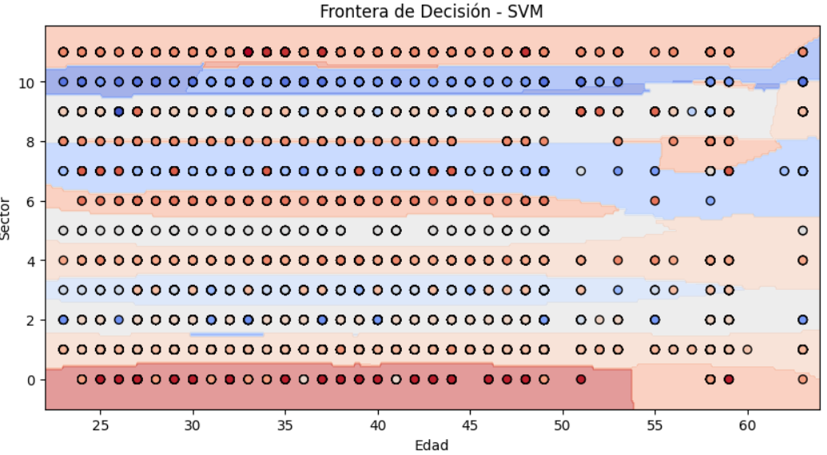

Slide 5
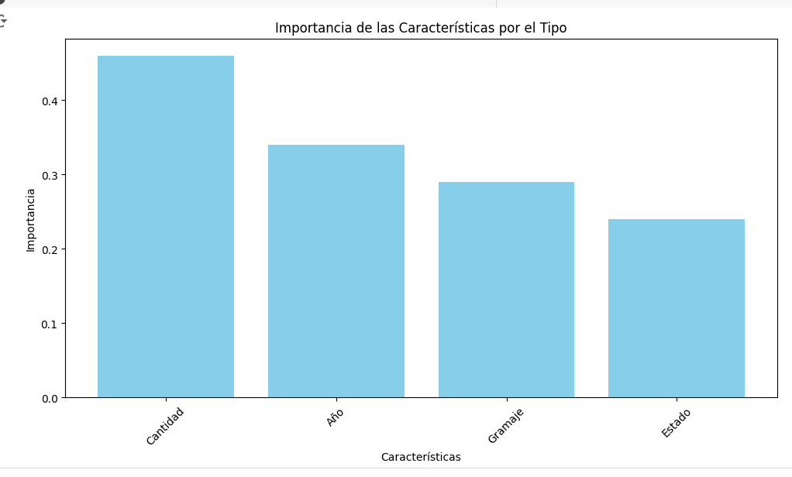

Slide 6
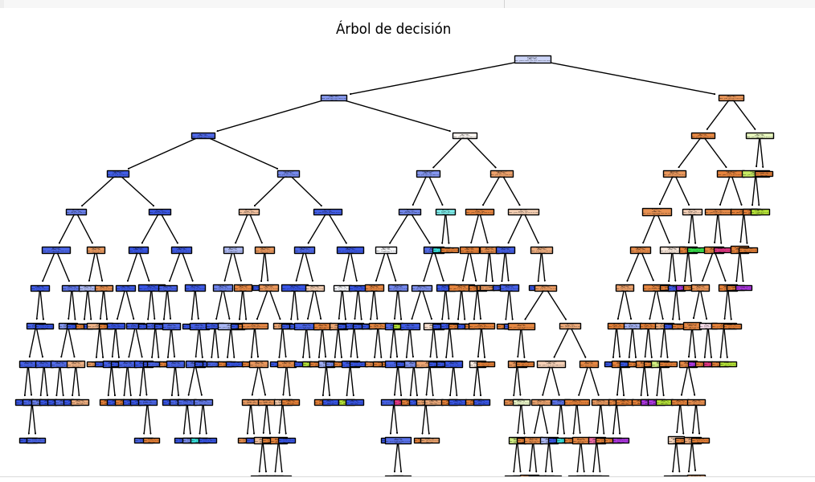

Slide 7
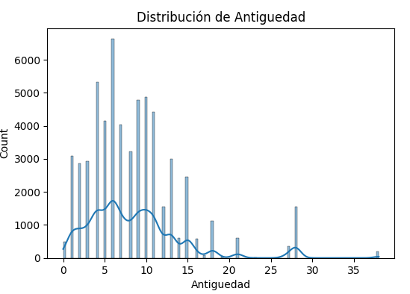
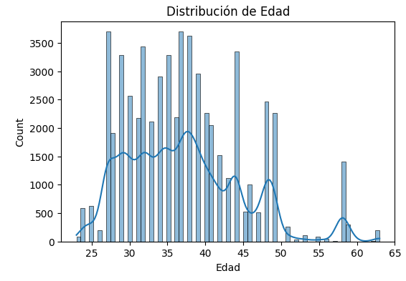
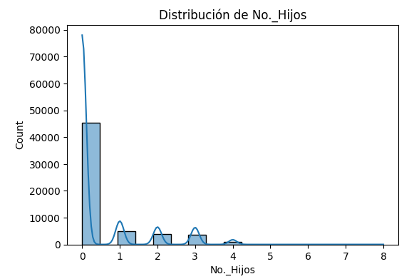

Slide 8
Conclusiones
La precisión del modelo VSM fue aproximadamente del 0.50, lo que indica que, de todas las predicciones realizadas en el conjunto de prueba, esta proporción fue correcta.
SVM es ideal para problemas no lineales, ya que usa funciones de kernel para transformar los datos. Es eficiente en espacios de alta dimensión y tiene buena generalización al maximizar el margen entre clases.
Árboles de decisión destacan por su interpretabilidad y facilidad para visualizar reglas de decisión, siendo útiles para entender cómo se llega a una predicción. Además, manejan bien tanto datos categóricos como numéricos.

